Slide 1
Statistikaya Giriş
Tərlan Cəbiyev

Slide 2



STATİSTİKAYA GİRİŞ

Slide 3

STATİSTİKAYA GİRİŞ
Statistika nədir?
Statistika ümumi olaraq keçmiş və indiki vəziyyətlə bağlı məlumatların toplanması, təhlili, şərhi və təqdim edilməsi üçün metodların işlənib hazırlanması və öyrənilməsi ilə məşğul olan elmdir.

Slide 4
STATİSTİKAYA GİRİŞ
Statistika
Təsviri Statistika
Təhlili Statistika

Slide 5


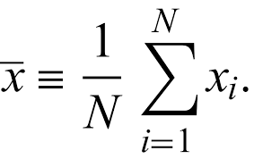
STATİSTİKAYA GİRİŞ
Təsviri Statistika
Məlumatların toplanması
Məlumatların təqdim olunması
Məlumatların icmallaşdırılması

Slide 6
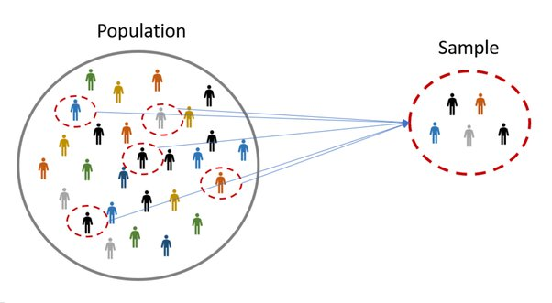
STATİSTİKAYA GİRİŞ
Təhlili Statistika
Seçilmiş kiçik bir qrupun məlumatlarından istifadə edərək böyük qrupa dair nəticə əldə olunur.
Təhlili (İnferential) statiskaya Hipotez (Hypothesis) Testi və Reqressiya Analizi daxildir.

Slide 7


POPULYASİYA VƏ SEÇMƏ
POPULYASİYA
Statistikada populyasiya bəzi sual və ya təcrübə üçün maraq doğuran oxşar əşyalar və ya şəxslər toplusudur. Yəni, nəticə əldə etmək istədiyimiz bütün çevrəni əhatə edir.
SEÇMƏ
Statistikada nümunə seçmə təhlil üçün populyasiyadan seçilmiş bir hissədir.
Doğru seçmə
Yanlış seçmə

Slide 8








DATA (Verilənlər)
Data, dəyişənlərə sahib obyektlərdən təşkil olunur.
Misal:
Parkinqdə olan maşınlar
Burada maşınlar obyektlər adlanır.
Dəyişənlərə həmin maşınların rəngi, tipi, ağırlığı, istehsal ili və s. daxildir.

Slide 9
DƏYİŞƏNLƏRİN NÖVLƏRİ
Dəyişənlər (Variables)
Keyfiyyət
(Categorical (qualitative))
Kəmiyyət
(Numerical (quantitative))
Kateqorik (keyfiyyət) dəyişənlər yalnız kateqoriyalara yerləşdirilə bilən dəyərlərə malikdir, məsələn, “bəli”/“xeyr”, “qara”/“ağ”, “böyük”/ “kiçik” və s.
Diskret
(Discrete)
Kəsilməz
(Continuous)
Diskret dəyişənlər sayma prosesindən yaranır. Məsələn, bankdakı tranzaksiyalın sayı, əşyaların sayı və s.
Kəsilməz dəyişənlər ölçmə prosesindən yaranır. Məsələn, yaş, boy, temperatur, məsafə və s.

Slide 10
ÖLÇMƏ SƏVİYYƏLƏRİ
Nisbət
Kəmiyyət
İnterval
Verilən
Sıralama
Keyfiyyət
Nominal

Slide 11
ÖLÇMƏ SƏVİYYƏLƏRİ
Nominal ölçü (Nominal scale) sıralama olmadan təsnifləşdirilir.
İnterval ölçü (İnterval scale) ölçmələr arasında olan fərqdir, ancaq doğru sıfır nöqtəsi yoxdur.
Keyfiyyət üzrə dəyişən Kateqoriyalar
Kəmiyyət üzrə dəyişən Ölçmənin səviyyələri
Sosial şəbəkələrdən istifadə edirsinizmi?
Hobbiləriniz
Email provayderi
Bəli / Xeyr
Temperatur
Vaxt
İnterval
İnterval
Musiqi / Rəqs / digər
Gmail, Outlook, Yahoo, digər
Sıralama ölçü (Ordinal scale) sıralama nəzərə alınaraq təsnifləşdirilir.
Nisbət ölçü (Ratio scale) ölçmələr arasında olan fərqdir və doğru sıfır nöqtəsi var.
Keyfiyyət üzrə dəyişən Sıralanmış Kateqoriyalar
Kəmiyyət üzrə dəyişən Ölçmənin səviyyələri
Tələbələrin nəticələri
Xidmətin keyfiyyəti
İşçilərin vəzifələri
A, B, C, D, F
Boy
Maaş
Nisbət
Yaxşı, Orta, Zəif
Nisbət
Baş mütəxəssis , Aparıcı mütəxəssis, Mütəxəssis

Slide 12
MƏRKƏZİ TENDENSİYA (Central Tendency)
Mərkəzi tendensiya (Central Tendency) bütün məlumat dəyərlərinin tipik və ya mərkəzi dəyər ətrafında qruplaşma dərəcəsidir.
Aritmatik orta (mean) (çox vaxt sadəcə “ortalama” adlanır) mərkəzi tendensiyanın ən çox yayılan ölçüsüdür.
i-ci dəyər
Aritmatik orta (mean)
Seçmə sayı
Müşahidə olunan dəyərlər

Slide 13
ARİTMATİK ORTA (Mean)
Mərkəzi tendensiyanın ən çox istifadə olunan ölçüsüdür.
Ortalama (mean) = dəyərlərin cəminin dəyərlərin sayına bölməklə əldə edilir.
Kənar dəyərlərdən (outliers) təsirlənir.
11 12 13 14 15 16 17 18 19 20
11 12 13 14 15 16 17 18 19 20 21 22 23 24 25
Mean = 13
Mean = 15
$$\frac{11+12+13+14+25}{5}=\frac{75}{5}=15$$

Slide 14
MEDİAN
Sıralamada median ortada duran dəyərdir (yuxarıdan 50%, aşağıdan 50%).
Kənar dəyərlərdən (outliers) təsirlənmir.
Medianın yeri =
$$\frac{n+1}{2}$$
11 12 13 14 15 16 17 18 19 20
11 12 13 14 15 16 17 18 19 20 21 22 23 24 25
Median = 13
Median = 13

Slide 15
MODA (Mode)
Ən çox rastlanan dəyər moda (mode) adlanır.
Kənar dəyərlərdən (outliers) təsirlənmir.
Ədədi və ya kateqoriyalı (nominal) datalar üçün istifadə olunur.
Moda ümumiyyətlə olmaya bilər.
Bir neçə moda ola bilər.
0 1 2 3 4 5 6 7 8 9 10 11 12 13 14
0 1 2 3 4 5 6
Moda = 9
Moda yoxdur

Slide 16
MƏRKƏZİ TENDENSİYA (Central Tendency)
Ortalama: ($3,000,000/5)
= $600,000
Median: Sıralanmış datanın orta dəyəri = $300,000
Moda: Ən çox təkrarlanan dəyər = $100,000
Ev qiymətləri: $2,000,000
$ 500,000 $ 300,000 $ 100,000 $ 100,000
Cəm $ 3,000,000

Slide 17
MƏRKƏZİ TENDENSİYA (Central Tendency)
Mərkəzi Tendensiya
Aritmatik orta
Median
Moda
Sıralamada ən ortada dayanan dəyərdir
Ən çox təkrarlanan dəyərdir

Slide 18
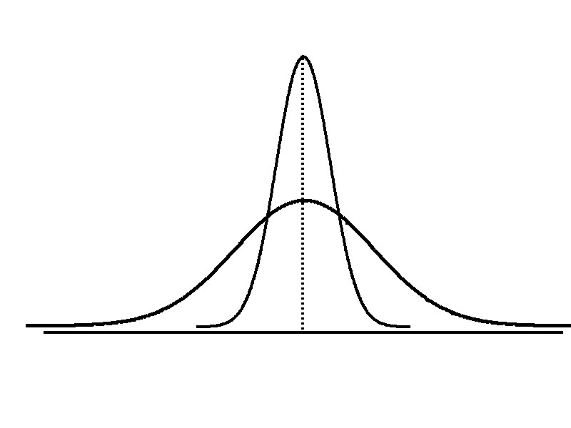
VARİASİYA ÖLÇÜLƏRİ(Measures of Variation)
Variasiya
Aralıq (Range)
Varians (Variance)
Standart sapma (Standard Deviation)
Kənarlaşma əmsalı (Coefficient of Variation)
Variasiya ölçüləri, data dəyərlərinin yayılması, dəyişkənliyi və ya dispersiyası haqqında məlumat verir.
Eyni mərkəz,
müxtəlif variasiya

Slide 19
VARİASİYA ÖLÇÜLƏRİ: Aralıq (Range)
Datanın paylanması təsir göstərmir.
Ən sadə variasiya ölçüsü hesab olunur.
Ən böyük və ən kiçik dəyərlər arasındakı fərq tapılır:
7 8 9 10 11 12
7 8 9 10 11 12
Aralıq (Range) = X_{ən böyük} – X_{ən kiçik}
Aralıq (Range) = 12 - 7 = 5
Aralıq (Range) = 12 - 7 = 5
Misal:
Kənar dəyərlərə (outliers) qarşı həssasdır.
1,1,1,1,1,1,1,1,1,1,1,2,2,2,2,2,2,2,2,3,3,3,3,4,5
0 1 2 3 4 5 6 7 8 9 10 11 12 13 14
Aralıq (Range) = 5 - 1 = 4
1,1,1,1,1,1,1,1,1,1,1,2,2,2,2,2,2,2,2,3,3,3,3,4,120
Aralıq (Range) = 13 - 1 = 12
Aralıq (Range) = 120 - 1 = 119

Slide 20

VARİASİYA ÖLÇÜLƏRİ: Varians (Variance)
Seçmə verilənlərin onun orta qiymətindən kənarlaşma (səpələnmə) ölçüsüdür.
Seçmə varians
Burada,
Aşağı varians (dispersiya): verilənlərin əksəriyyətinin ortalamaya yaxın yerləşdikdə
Yüksək varians (dispersiya): verilənlərin əksəriyyətinin ortalamaya uzaq yerləşdikdə
= aritmatik ortalama
n = seçmə sayı
X_{i} = i-ci rəqəm

Slide 21
Standart sapma (Standard Devation)
Seçmənin standart sapması Variasiya ölçmələrinin ən çox istifadə olunanıdır.
Seçmənin standart sapması variansın kvatrat kökünə bərabərdir.
Datada olan dəyərlərlə eyni vahidlə ifadə olunur.
Seçmənin standart sapması
Burada,
= aritmatik ortalama
n = seçmə sayı
X_{i} = i-ci rəqəm
Daha kiçik standart sapma
Daha böyük standart sapma

Slide 22
Kənarlaşma əmsalı (Coefficient of Variation)
Eyni yayınmaya sahib olan çoxluqlar arasında müqayisə aparmaqda istidafə edilən ən effektiv vasitədir.
CV= ($\frac{S}{\overline{X}}) ∗100\%$
A səhmi:
Ötən ilin orta qiyməti = 30 AZN
Standart sapma = 5 AZN
$\frac{5}{30}$ * 100% = 16.7%
B səhmi:
Ötən ilin orta qiyməti = 60 AZN
Standart sapma = 5 AZN
$\frac{5}{60}$ * 100% = 8.3%

Slide 23
VERİLƏNLƏRİN PAYLANMA FORMALARI
Verilənlərin paylanma formaları
Skewness
Kurtosis

Slide 24
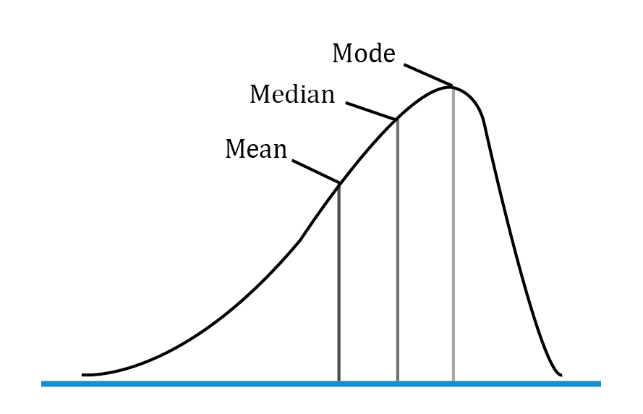
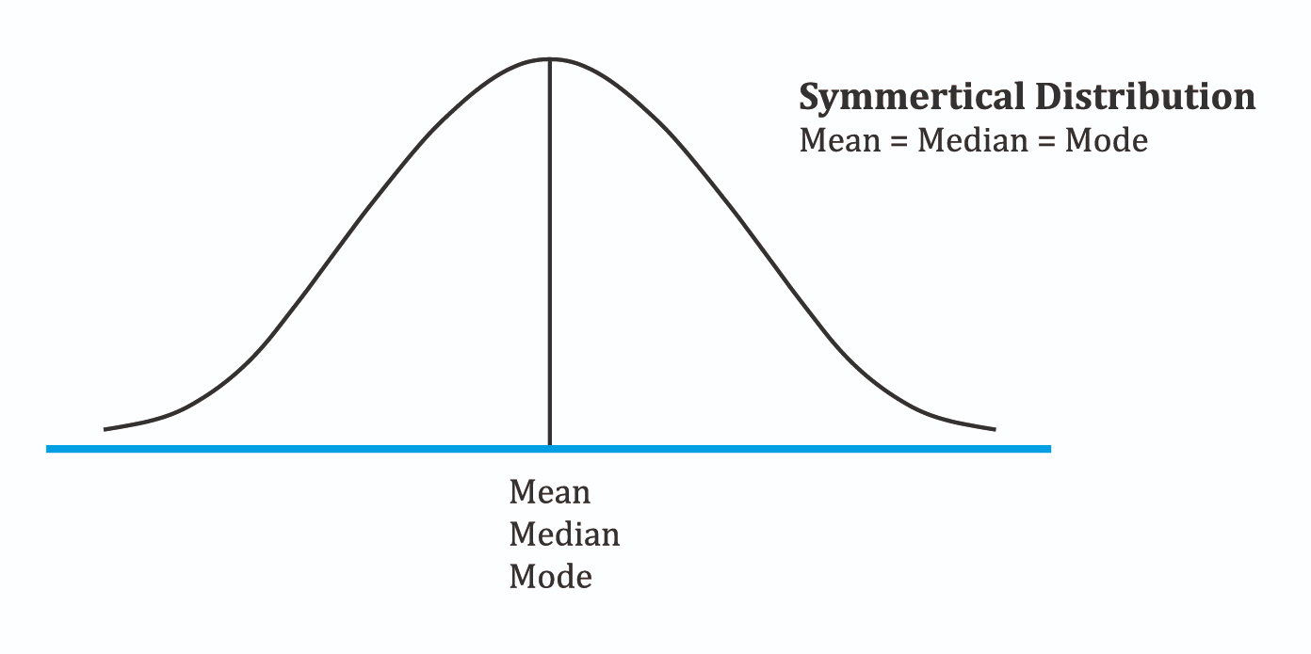
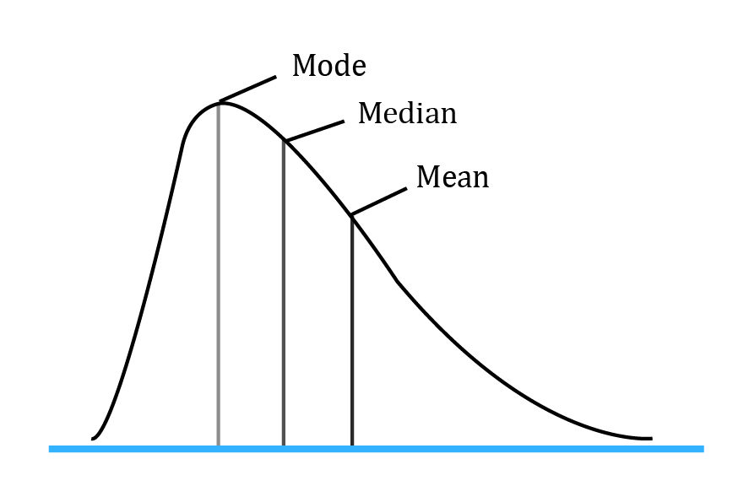
VERİLƏNLƏRİN PAYLANMA FORMALARI
Skewness: Verilənlərin paylanmasının simmetrik olub-olmamasını göstərir.
Sola meyilli
(Left-Skewed (Neqativ Skew))
Simmetirk
(Symmetrical Distribution)
Sağa meyilli
(Right-Skewed (Positive Skew))
Ortalama < Median < Mode
Ortalama = Median = Mode
Ortalama > Median > Mode

Slide 25
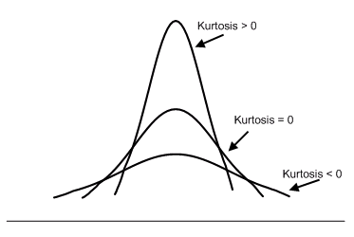
VERİLƏNLƏRİN PAYLANMA FORMALARI
Kurtosis: Verilənlərin paylanmasının mərkəzə nəzərən hansı formada yerləşdiyini göstərir.
Dik
(Sharper peak than Bell-Shaped)
Normal
(Bell-Shaped)
Yastı
(Flatter than Bell-Shaped)

